Slide 1
第三章 扭转
§3—4 圆轴扭转横截面上的应力
§3－5 极惯性矩与抗扭截面系数
§3－6 圆轴扭转破坏与强度条件
§3－7 圆轴扭转变形与刚度条件

Slide 2




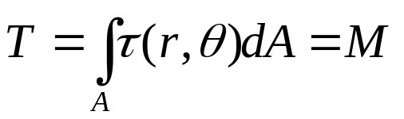


§3-4 圆轴扭转横截面上的应力
问题：横截面应力大小、方向、分布均未知，仅知合成扭矩T 。
连续体的静不定问题。
分析方法：几何、物理、静力学三方面。关键是几何方面：
几何方面：
截面上各点变形的规律
物理方面：
变形与应力之间的关系
静力学方面：
合成扭矩等于扭力矩
几何方面：实观观测
合理假设
连续体的变形协调条件(数学公式)

Slide 3
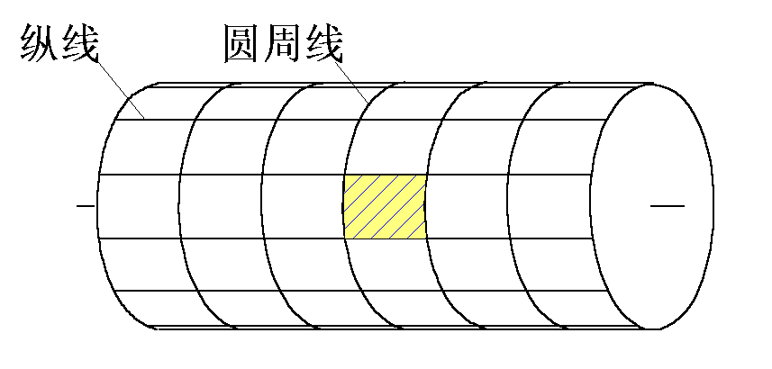
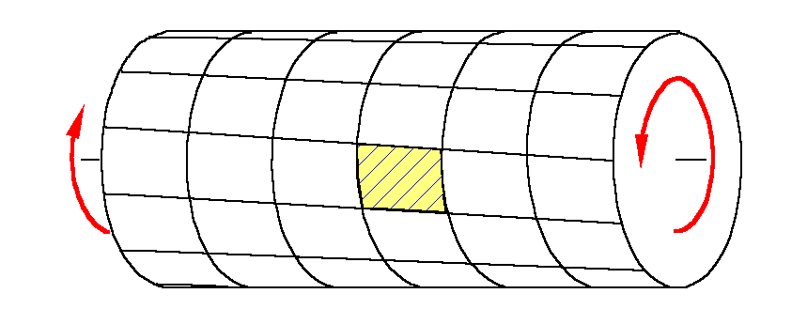
一、试验与假设
1. 实验观测外部变形（动画）
圆周线：
间距不变
轴向无变形
形状与大小不变
周向无变形
纵向线 ：
偏转同一个角度
 结论：
相邻圆周线只绕轴线作相对刚性转动

Slide 4
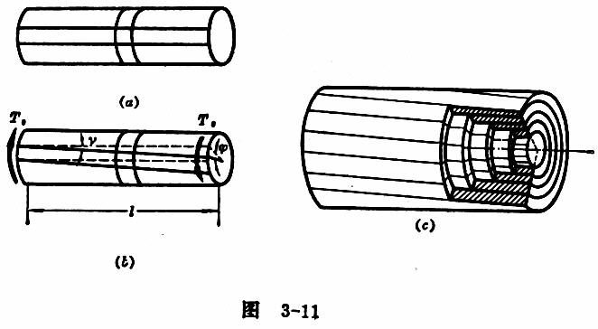
2. 假设内部变形规律
各横截面：保持平面，形状与大小不变
半径仍为直线
间距不变
各横截面如同刚性圆片，仅绕轴线作相对旋转
圆轴扭转的平面假设

Slide 5




二、扭转应力的一般公式
1. 几何方面（目标）
描述变形的几何量：
两截面间的扭转角
截面上各点的切应变
 目标：
推导各截面上切应变用φ 表示的分布函数
变形协调条件
截面上各点切应变：
？大小
☹ 未知
？方向
☺ 已知

Slide 6
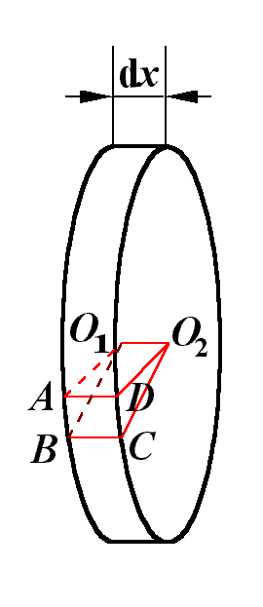
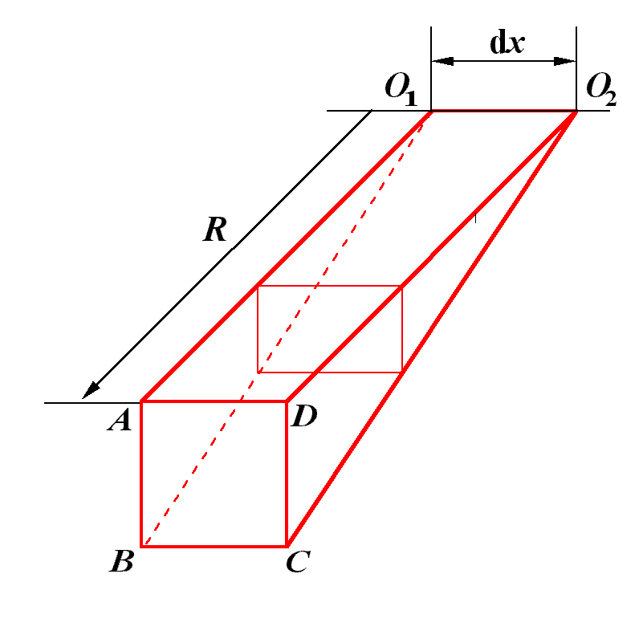
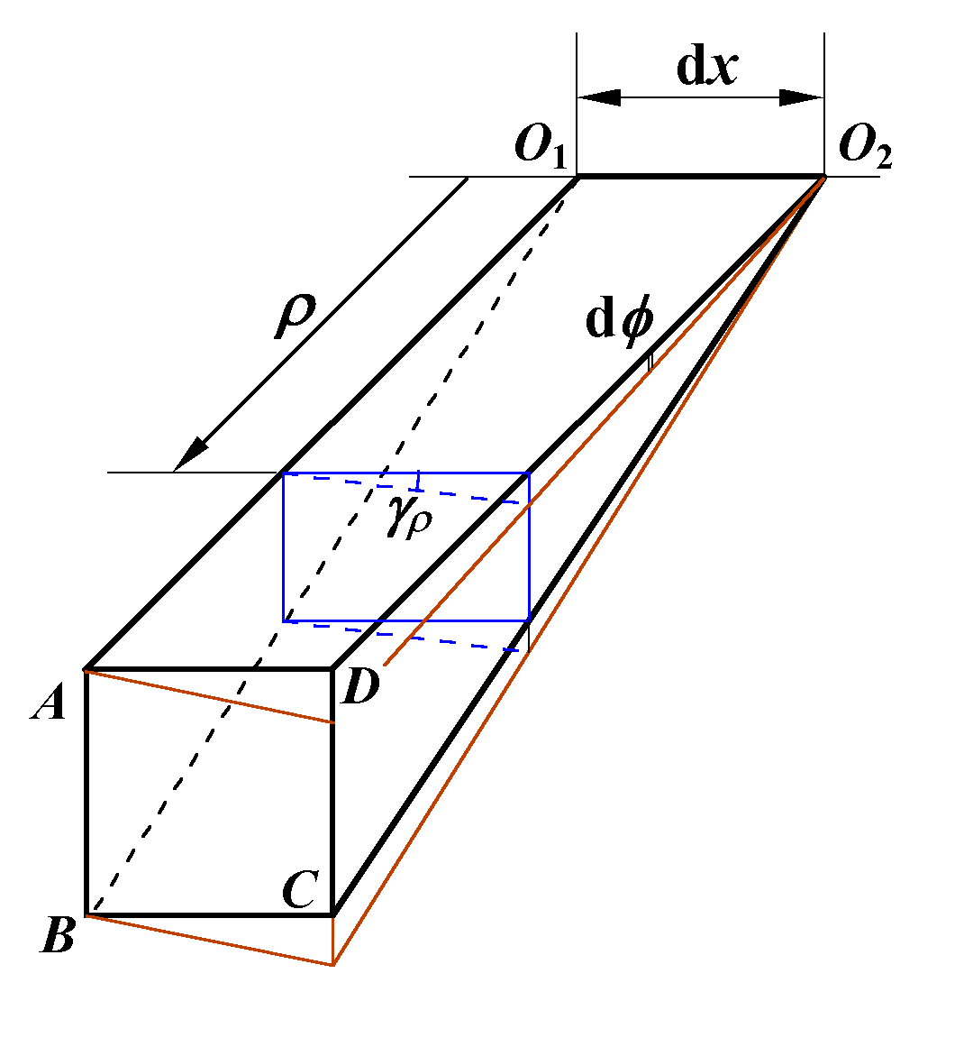
二、扭转应力的一般公式
1. 几何方面（截取楔形体，动画）
取楔形体O₁O₂ABCD 为研究对象
微段扭转变形 dφ

Slide 7
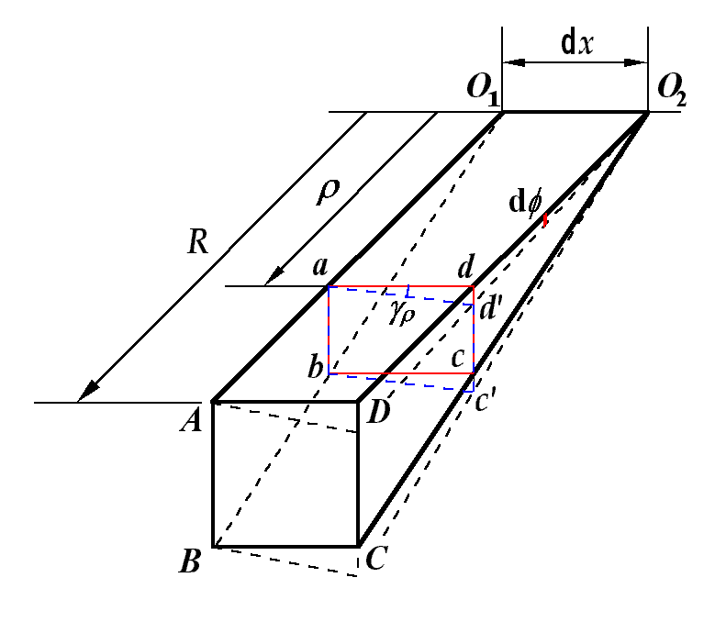
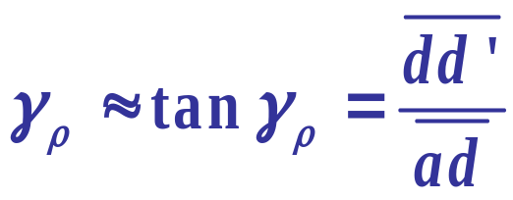
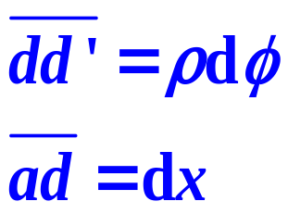
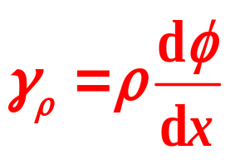
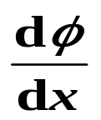
1. 几何方面（变形公式推导）
距轴线ρ处矩形abcd的切应变：
其中
由此得：
对于楔体， 为常数，截面各处的变形规律：
由里向外，比例增大
——受扭圆轴内变形的协调条件

Slide 8
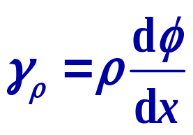
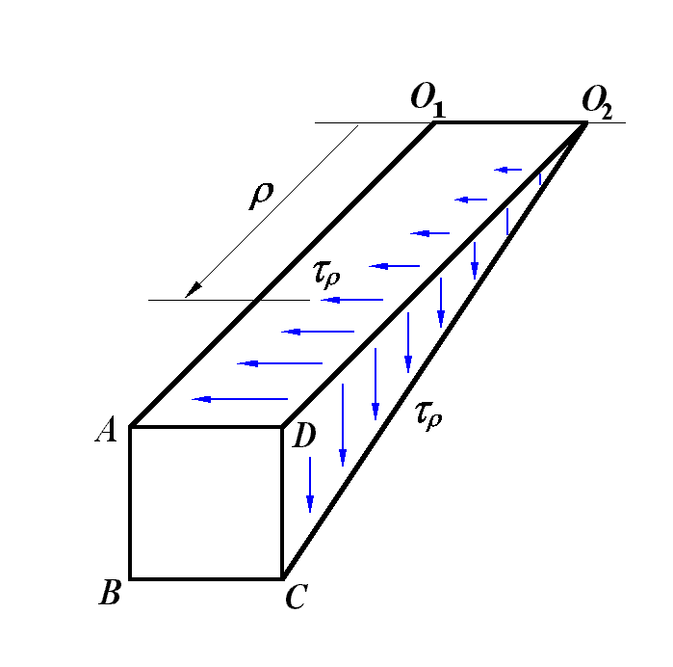
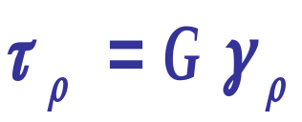
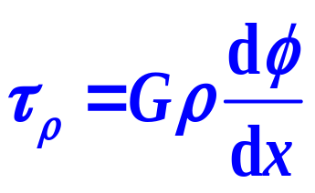

2. 物理方面（剪切胡克定律）
于是
考察：扭转切应力分布规律
与 成正比，垂直于半径
？公式中还有哪些量未被确定
☞ 切应力与扭矩的关系

Slide 9
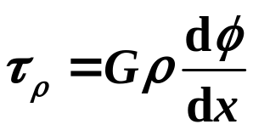
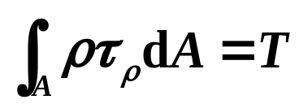
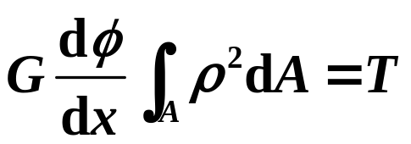

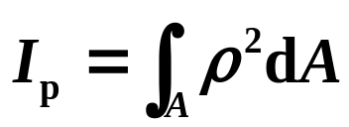




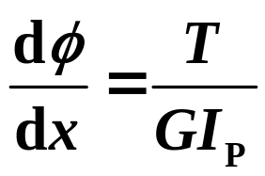
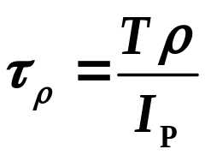
3. 静力学方面
截面切应力产生的合力矩：
积分称为极惯性矩：
于是得到：
 扭转角变化率与扭矩关系：
 圆轴扭转切应力与扭矩关系：

Slide 10
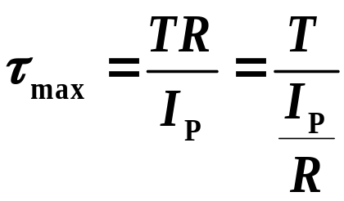

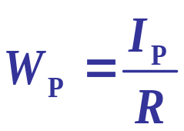

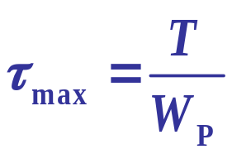
三、最大扭转切应力
😐 圆轴截面切应力分布函数：
？最大扭转切应力发生的位置
☞ 靠近圆轴表面处
定义抗扭截面系数：
于是最大切应力：

Slide 11
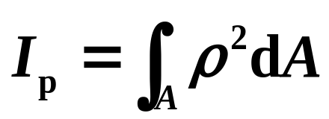
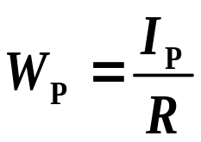

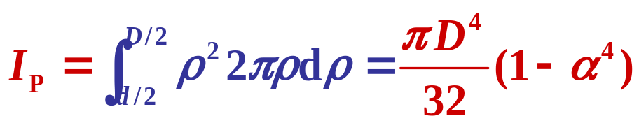
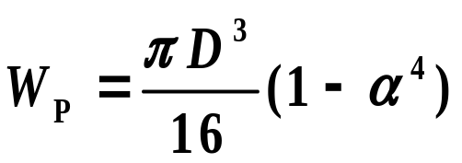





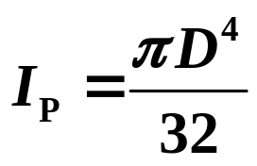
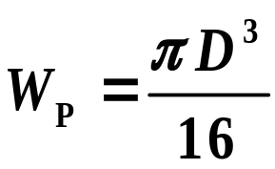

§3－5 极惯性矩与抗扭截面系数
极惯性矩：
抗扭截面系数：
❶ 空心圆截面
❷ 实心圆截面
设

Slide 12
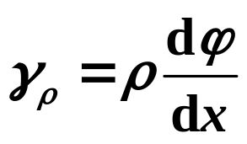

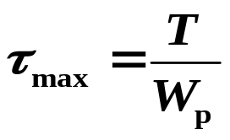
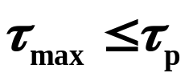
圆轴扭转应力小结：
几何方程(变形协调条件)
平面假设
外部变形
切应变
物理方程(应力应变关系)
静力学条件(平衡方程)
横截面上切应力
☺ 极惯性矩：Second polar moment of area
☺比例极限：Propertional limit
最大扭转切应力：
公式的适用范围：
圆截面轴，可以非等截面
非圆截面轴：截面不保持平面，平截面假设不适用。

Slide 13


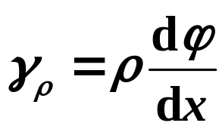



 例：画横截面扭转切应力分布示意图
❶ 空心轴:
平面假设
τ_{ρ}=Gγ_{ρ}
❷ 组合轴

Slide 14
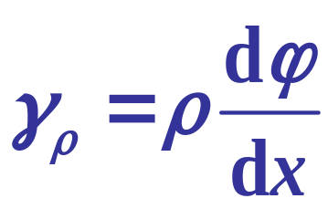



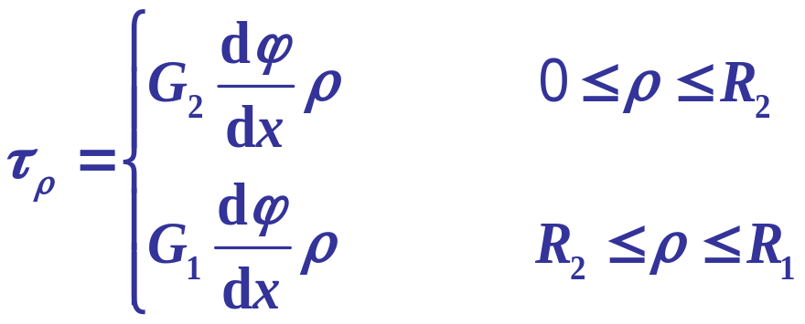
❷ 组合轴扭转切应力分析
设平面假设成立
组合轴
所以：
应力不连续，但应变连续

Slide 15
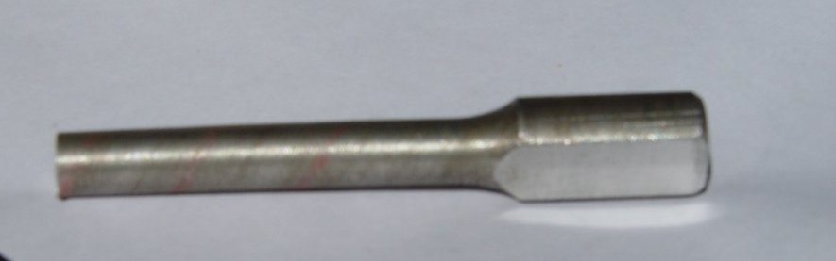
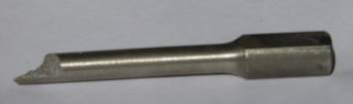
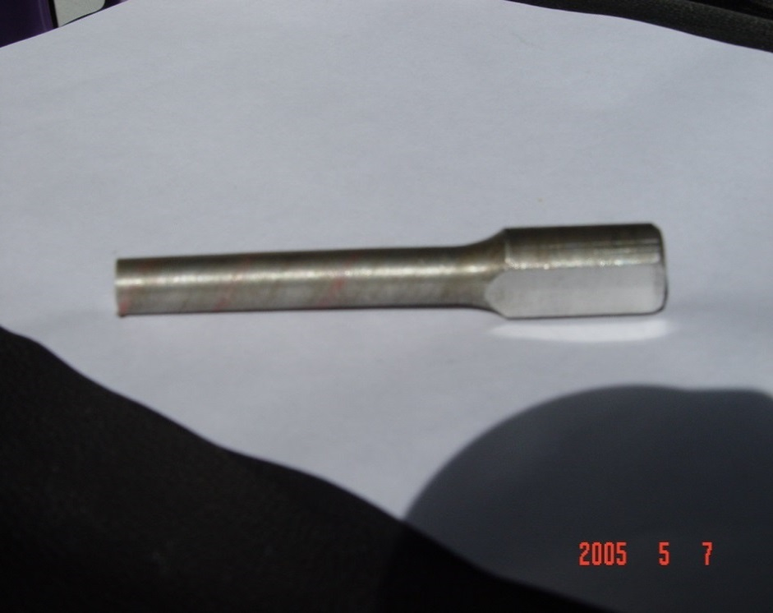
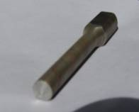
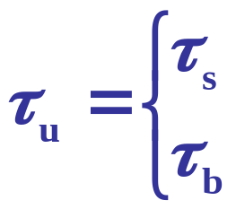
§3-6 圆轴扭转破坏与强度条件
一、扭转失效与扭转极限应力
塑性材料扭断
脆性材料扭断
扭转屈服应力，塑性材料
扭转极限应力
扭转强度极限，脆性材料
Notes:
扭转试验是用圆截面试样在扭转试验机上进行的
塑性材料试样受扭时，先是发生屈服，最后沿横截面被剪断
脆性材料试样受扭时，变形始终很小，最后在与轴线约成45°倾角的螺旋面发生断裂
对于受扭轴，破坏的标志仍为屈服和断裂
试样扭转屈服时，横截面上的最大切应力称为扭转屈服应力；试样扭转断裂时，横截面上的最大切应力称为扭转强度极限。统称为扭转极限应力。

Slide 16
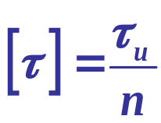

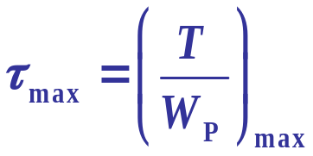
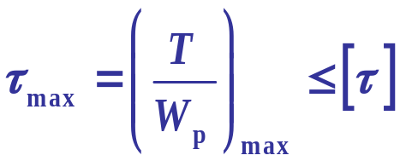
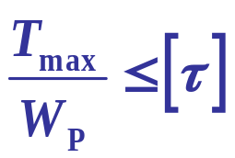
二、圆轴扭转强度条件
许用切应力：
安全因数
工作应力：
强度条件：
等截面圆轴：
材料纯剪切时，许用切应力[τ ]和许用应力[σ ]之间的关系：
塑性材料： [τ ] =（0.5～0.6）[σ ]
脆性材料： [τ ] =（0.8～1.0）[σ_{t} ]
[σ_{t} ]是许用拉应力
Notes:
扭转时，轴表层即最大扭转切应力作用点处于纯剪切状态，所以扭转许用切应力可用上述关系确定。

Slide 17

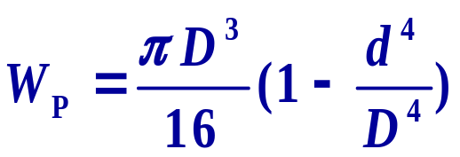


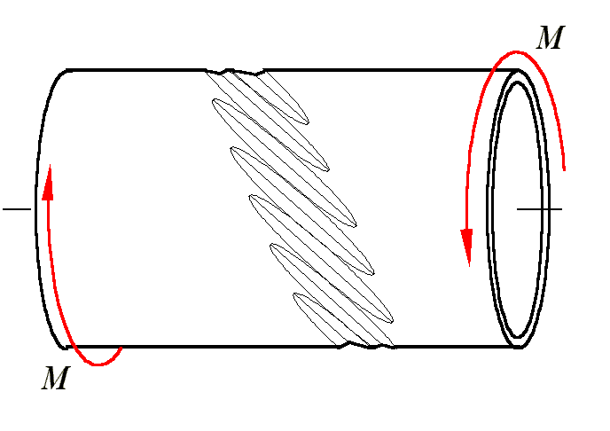

三、圆轴合理截面与减缓应力集中
1. 用料一定的情况下，使承载最大化
截面积固定，增大W_{P}
也即增大R₀ /δ
实心轴
思考： 是否是愈大愈好？
空心轴
产生褶皱，即局部失稳

Slide 18
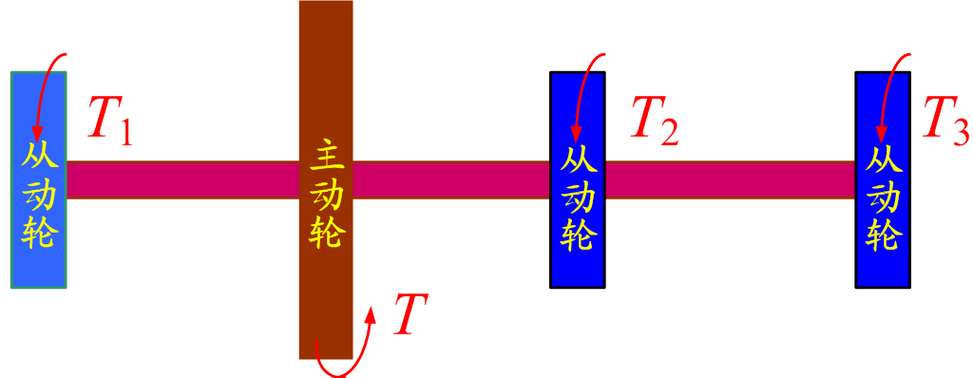

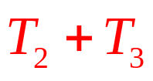







2. 在承载和用料都一定的情况下，使结构有最大安全系数
A 合理分配载荷
主动轮传递到轴上的扭力偶矩为T，通过设计从动轮关联机构，可改变从动轮上的扭力偶矩
思考：从动轮上的扭力偶矩满足什么条件时，传动轴的承载能力对大？
如果是等截面轴，T₁=T₂+T₃时，T_{max}最小，也即τ_{max}最小

Slide 19

B 减小应力集中
在截面尺寸突变或急剧改变处，会产生应力集中，因此在阶梯轴交界处，宜配置适当尺寸过度圆角以减小应力集中。
截面尺寸突变
配置过渡圆角

Slide 20


















例：已知如图圆轴的尺寸，材料切变模量G，许用切应力[τ ]，试校核该轴强度。
解：1、画扭矩图（与轴位置对齐），确定危险截面。
可能的危险截面：BC或DE之间的截面

Slide 21



2、强度校核（BC和DE之间危险截面）

Slide 22




§3-7 圆轴扭转变形与刚度计算
一、圆轴扭转变形公式
微段dx的扭转变形：
相距l 的两横截面的扭转角：
GI_{p}
圆轴截面扭转刚度
长l 等截面、常扭矩圆轴：

Slide 23








二、圆轴扭转刚度条件
:扭转角沿轴线的变化率
单位
单位长度许用扭转角：
工程常用单位
刚度条件:
等截面圆轴:
注意
一般传动轴， [θ ] = 0.5 ° ~1°/m
注意单位换算:
Notes:
设计轴时，除应考虑强度问题外，对于许多轴还常常对其变形有一定限制，即应满足刚度要求。
在工程实际中，通常是限制扭转角沿轴线的变化率，或单位长度内的扭转角。

Slide 24





例：圆轴长l =2m，均布力偶矩 m=60Nm/m，G=80GPa，许用切应力[τ]=30MPa，单位长度许用扭转角[θ ]=1°/m。试：
（1）设计实心轴直径d；
（2）设计内外径之比α=0.9 的空心轴外径D；
（3）比较所设计的空心轴和实心轴重量。
解：最大扭矩发生在B端（危险截面）

Slide 25










（1）设计实心圆轴直径d。
a、根据强度条件
b、根据刚度条件
取

Slide 26







（2）设计空心轴外径D （内外径之比α =0.9）
a、根据强度条件
b、根据刚度条件
取

Slide 27


（3）所设计的空心与实心轴重量比
空心圆轴截面积：A₁= πD²(1-α ²)/4
实心圆轴截面积：A₂=πd²/4

Slide 28
作业：
3-9 ，3-20，3-24

Slide 29






简单静不定轴
例1：圆轴两端固定在刚性墙面上，中部作用一集中扭力偶，其矩为M ，抗扭刚度GI_{P} ，求两端的支反力偶矩 。
两个未知支反力偶矩： M_{A}与M_{B}
一个平衡方程： M_{A}＋M_{B} ＝ M
如何解 ？
扭转静不定问题

Slide 30






扭转静不定问题的解法：
用母线的倾斜表示扭转变形
解：
变形协调条件（画变形图）：
A和B截面扭转角为0，也即A相对B截面扭转角为0
各载荷产生变形叠加：

Slide 31

纵线（母线）转角与横截面扭转角之间的关系
母线转角α
扭转角φ
r
l
长l 等截面常扭矩圆轴：

Slide 32
例：已知如图圆轴的尺寸，材料切变模量G，许用切应力[τ ]，单位长度许用扭转角[θ ]，试计算总扭转角，并校核该轴刚度。
解：1、画扭矩图（与轴位置对齐），确定需校核刚度截面。
需校核刚度截面：BC或DE之间的截面

Slide 33



2、总扭转角
(分4段计算)

Slide 34


3、刚度校核
注意
单位换算

Slide 35

例2：图示组合轴，承受矩为 M 的集中扭力偶。已知： G₁ = G₂ = G，I_{p1} = 2I_{p2} 。试求：套筒和实心轴的最大扭矩及圆盘的转角。
解：1. 建立平衡方程
沿截面 B 切开,画受力图

Slide 36






未知力偶矩－2，平衡方程－1，一度静不定
2. 建立补充方程
－变形协调条件

Slide 37










3. 扭矩与圆盘转角
联立求解平衡（a)与补充方程(b)，
得
最大扭矩为
圆盘转角为

